Slide 1
Центр методической подготовки кадров по приоритетным отраслям экономики Московской области kachestvo@ggtu.ru 8 499 955 25 20 (111) 8 499 955 25 20 (173)
Рабочее совещание по вопросам готовности актуализированных адаптированных программ профессионального обучения
ГГТУ 30.09.2022г.

Slide 2
Адаптированные программы профессионального обучения

Slide 3
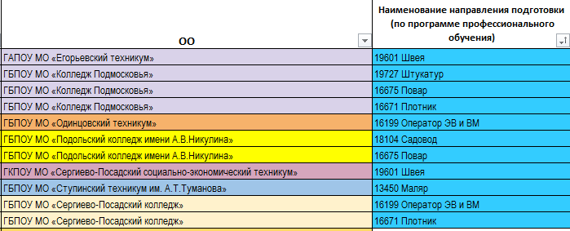
Пройдена экспертиза и выдано экспертное заключение

Slide 4
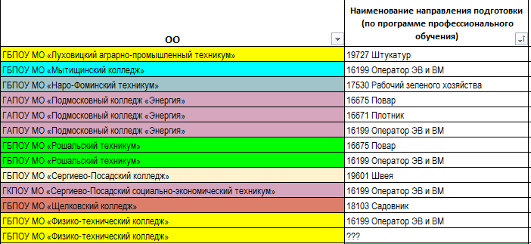
Не представлены адаптированные программы профессионального обучения

